Slide 1
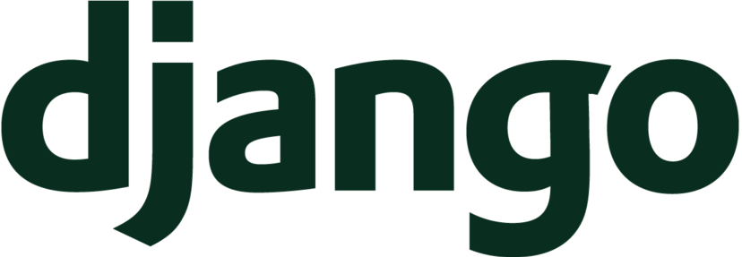
01 _ Django와 기본 프로젝트 만들기

Slide 2
풀스텍 웹 프레임워크
MTV (MVC) 디자인 패턴
유지보수가 편리한 웹사이트를 신속하게 개발하는 하도록 도움
파이썬 기반으로 제작

Slide 3
1. Django란?
웹 프레임워크?
웹서비스 개발하는 과정에서
DB연동, 템플릿, 코드 재사용등의
어려움을 줄이는 것이 목적인 프레임워크

Slide 4
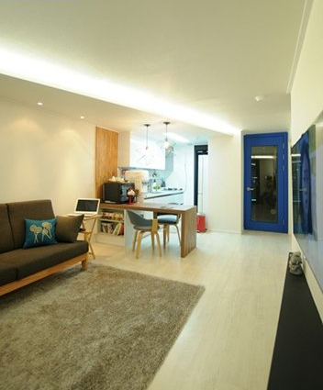
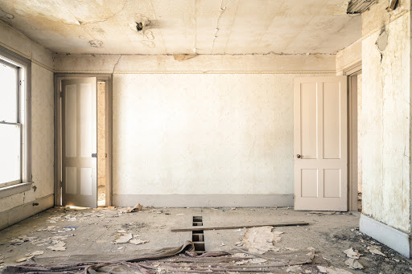
2. 프레임워크란?
건물의 기초 골격, 수도, 전기, 난방이 설치 된 채로
사용자가 원하는 대로 집을 개조하고 꾸밀 수 있게 제공

Slide 5
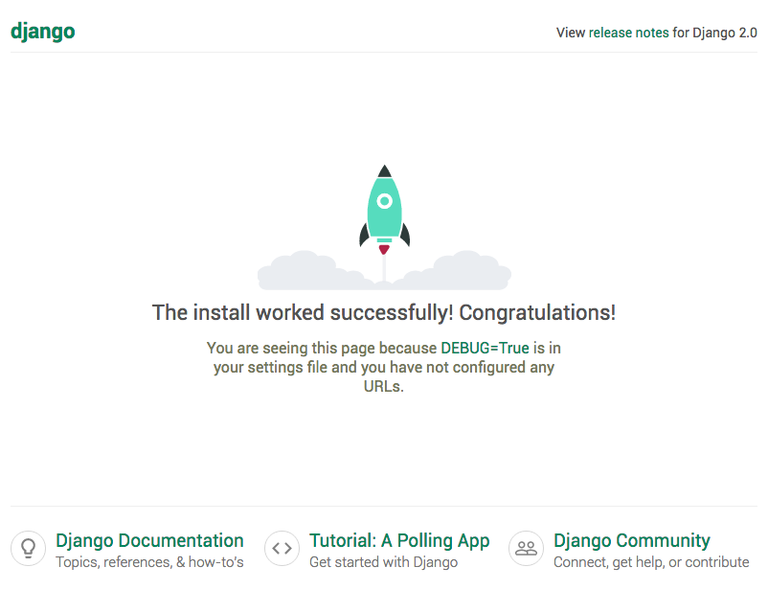
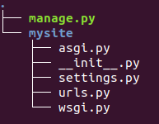
2. 프레임워크란?
MTV 패턴 기반의
웹 사이트 기본 틀을 제공해주는 것이 장고 프레임워크

Slide 6
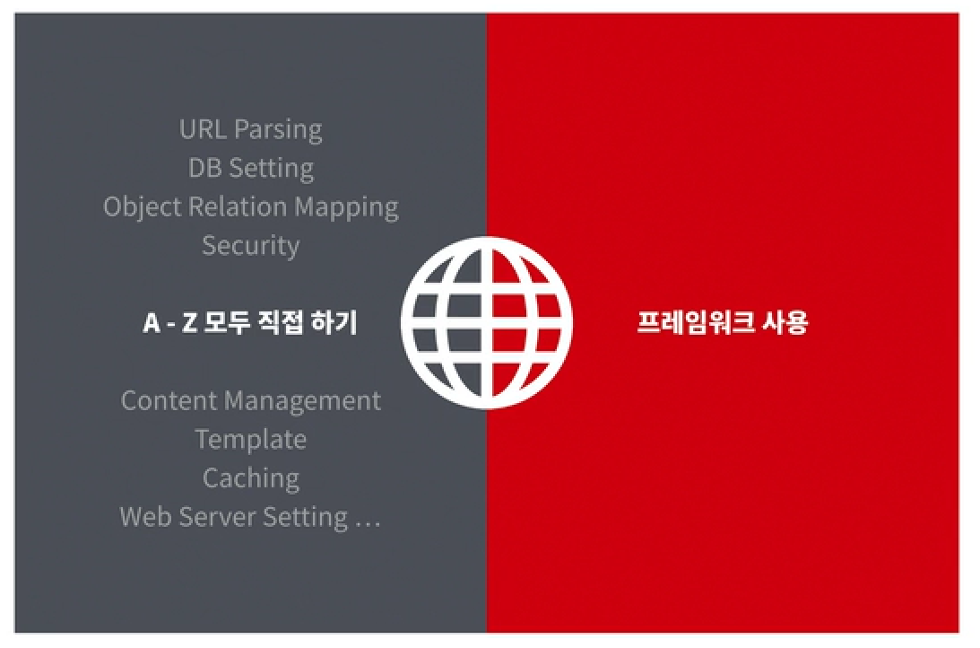
2. 프레임워크란?
기본적인 구조나 필요한 코드(라이브러리)들은 알아서 제공
개발자는 좋은 웹 서비스를 만드는 거에 집중

Slide 7
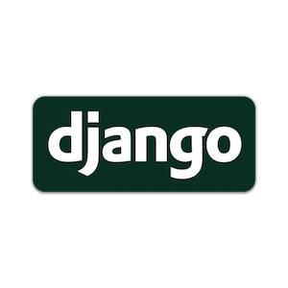


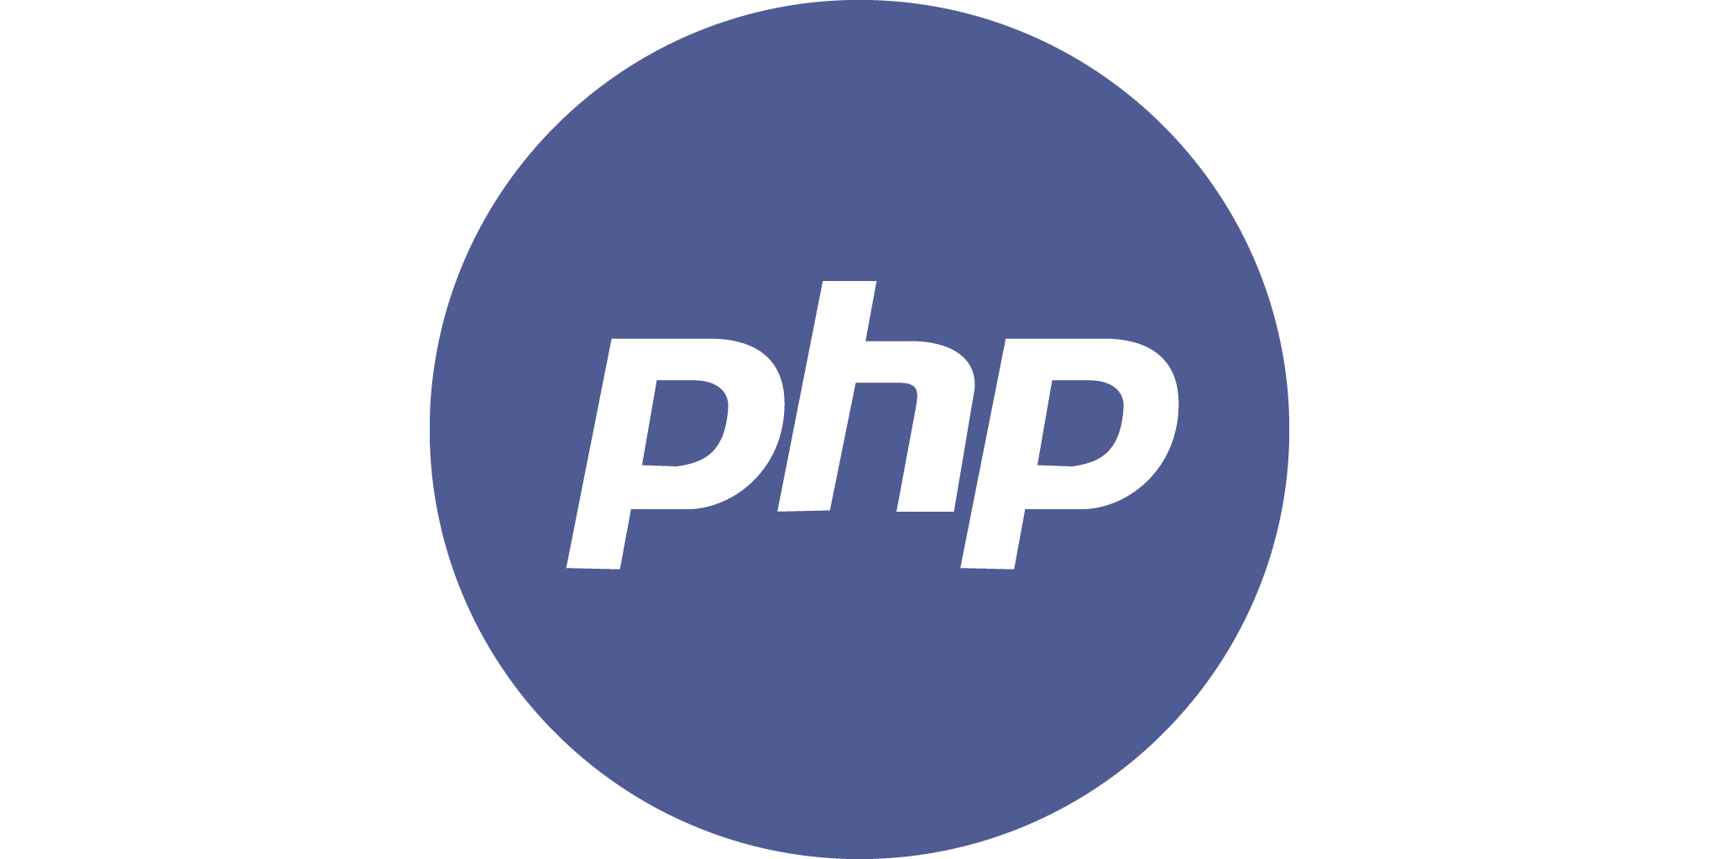
2. 프레임워크란?
웹 프로그래밍에는 다양한 언어들이 사용되고
언어들마다 여러 웹 프레임워크들이 존재

Slide 8
3. MTV 패턴이란?
M
Model
데이터 관리
T
Template
사용자에게 보여지는 화면
V
Model과 Template의 중간 관리자
여러 처리와 작업을 담당
View

Slide 9
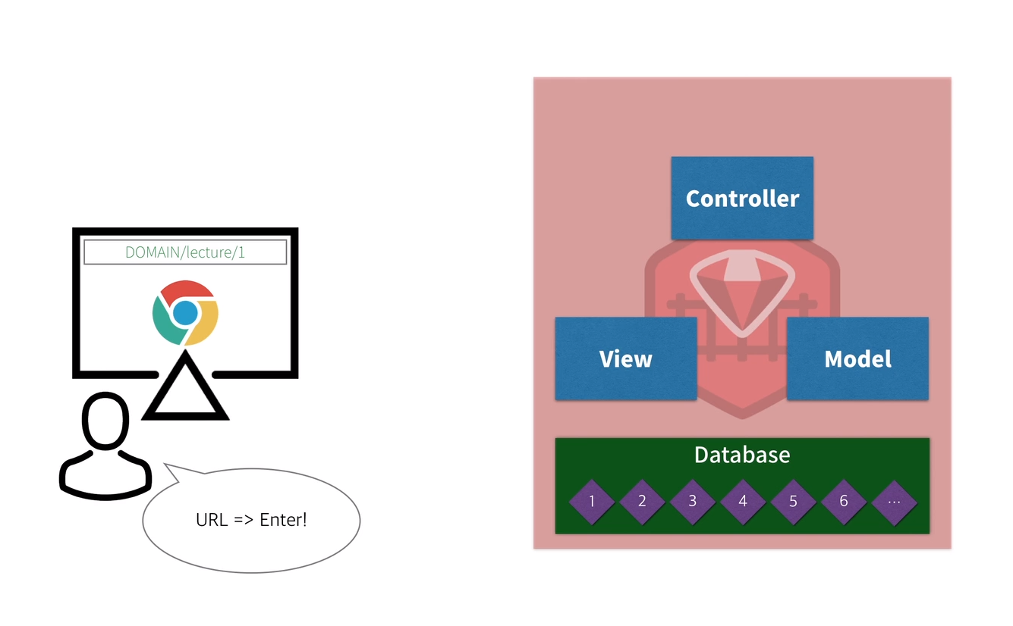
3. MTV 패턴이란?
url
View
Template
Model
.html

Slide 10
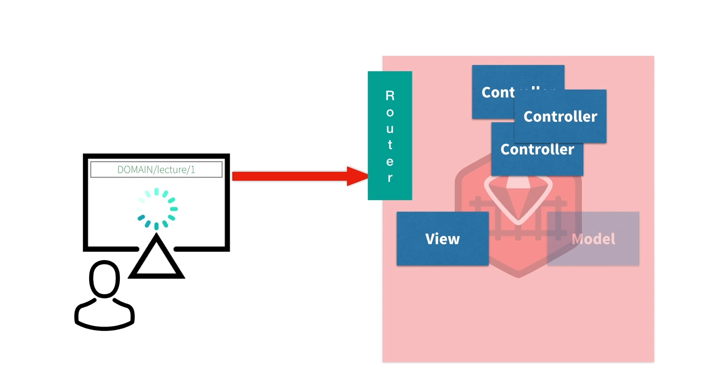
3. MTV 패턴이란?
View
View
urls
View
Template
Model

Slide 11
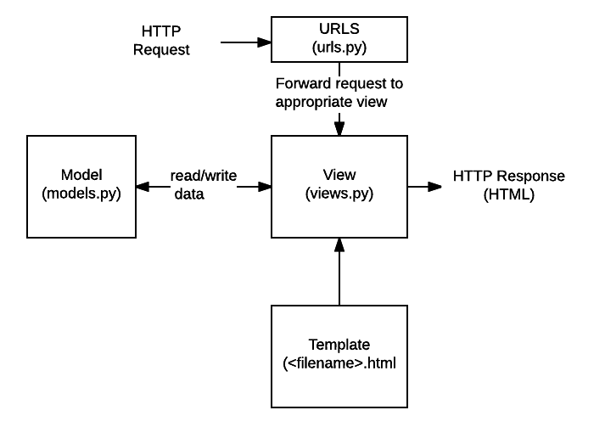
3. MTV 패턴이란?

Slide 12
3. MTV 패턴이란?
Quiz
01. MTV 패턴에서 M, T, V 각각의 역할은?
02. 사용자 요청이 들어왔을 때, 가장 먼저 거치는 곳은?
03. 사용자 요청이 들어왔을 때, M T V 를 어떤 순으로 거쳐가는가
04. DataBase의 역할을 하는 것은?
05. 최종적으로 사용자에게 보여지는 것은?

Slide 13
3. MTV 패턴이란?
Quiz
01. MTV 패턴에서 M, T, V 각각의 역할은?
02. 사용자 요청이 들어왔을 때, 가장 먼저 거치는 곳은?
03. 사용자 요청이 들어왔을 때, M T V 를 어떤 순으로 거쳐가는가
04. DataBase의 역할을 하는 것은?
05. 최종적으로 사용자에게 보여지는 것은?
M : 데이터 관리 / T : 사용자에게 보여지는 화면 / V : 작업 처리, M과 T의 중간관리자
Urls
Urls -> View -> Model -> Views -> Template
Model
Template (Model과 View에서 여러 처리를 하여 만들어진 데이터와 결합된 html 파일)

Slide 14
이제 Django 프로젝트를 만들어봅시다!

Slide 15
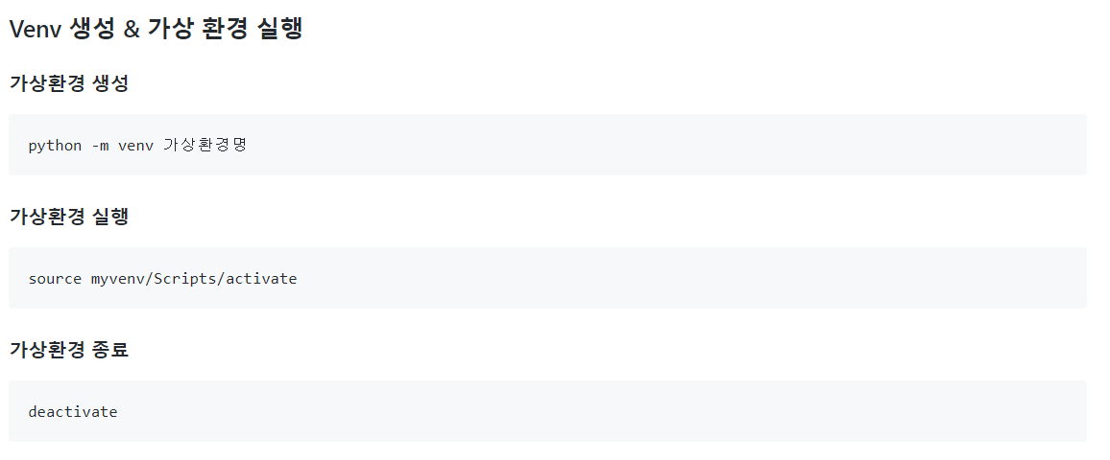
04. Django 기본 프로젝트 만들기

Slide 16
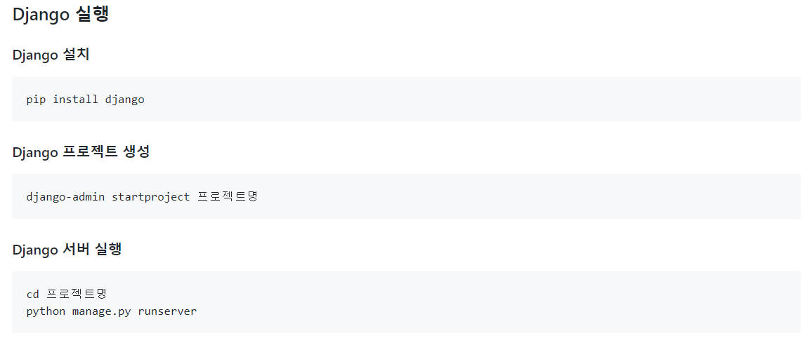
04. Django 기본 프로젝트 만들기

Slide 17
04. Django 기본 프로젝트 만들기
위와 같은 화면이 나오면 Django 프로젝트 생성 성공 ^p^

